Slide 1
우리집고양이
고양이용품 판매사이트
내 특별한 고양이에게 가장 좋은 상품을 쉽고 빠르게 내 손으로
프로젝트 자료 : https://github.com/kyodeock/mynekoproject
융합소프트웨어개발자 1회차
팀장 : 진교덕
강제종 김재윤 김희강 문지영 박혜리 전종현

Slide 2
Myneko
project
목차
01
개발목적 및 요구사항
02
일정 및 개발환경
03
USECASE-DIAGRAM
04
DB구조
05
프로그램 구조
06
UI기능 및 후기

Slide 3
Myneko
project
개발목적
쉬운 매출관리
내 고양이는 신이다
통계보기 및
간단한 1:1문의관리로
보다 쉬운
회원, 매출관리 가능
고양이에 관한
각종 정보제공 및
정보공유를 위한
커뮤니티 제공
우리집
고양이
내 반려 고양이에
맞춘
추천상품의
손쉬운 구매
편리한 인터페이스로
상품 관리를 간단하게
한눈에 보는 재고현황
쉬운 구매
관리자
사용자

Slide 4
Myneko
project
사용자 요구사항
회원가입을 할 수 있다.
로그인과 로그아웃을 할 수 있다.
탈퇴한 회원은 로그인을 할 수 없다.
로그인 한 회원은 마이페이지에서 장바구니, 구매내역 조회, 주문 조회, 취소, 회원 정보 수정, 탈퇴를 할 수 있다.
회원 반려묘의 상태에 따라 추천 상품을 볼 수 있다.
결제를 하면 마일리지 적립이 된다.
상품을 구매한 회원은 리뷰를 작성할 수 있다.
로그인 한 회원은 꿀팁 공유 및 반려묘 자랑 게시판 조회, 작성 할 수 있다.
로그인 한 회원은 1:1 문의를 할 수 있다.
공지사항을 볼 수 있다.
FAQ 게시글을 볼 수 있다.
고양이 관리정보 게시글을 조회할 수 있고, 로그인 한 회원은 댓글을 달 수 있다.

Slide 5
Myneko
project
관리자 요구사항
관리자 ID와 PW로 로그인을 하면 관리자 페이지로 이동한다.
회원 정보를 조회, 관리 할 수 있다.
상품 정보 조회, 등록, 수정할 수 있다.(판매가격과 재고수량만 수정할 수 있음)
주문 현황을 조회하고, 주문상태를 변경할 수 있다.
연 / 월 / 일 별 가입 / 탈퇴회원 수 통계를 조회할 수 있고,
조회된 통계를 엑셀로 저장할 수 있다.
연 / 월 별 매출통계를 조회할 수 있고,
조회된 통계를 엑셀로 저장할 수 있다.
공지사항 조회, 등록, 수정, 삭제 할 수 있다.
사용자의 문의내용을 조회할 수 있다.
문의에 대한 답변을 등록할 수 있다.
고양이 관리정보 게시판 조회, 등록, 수정, 삭제 할 수 있다.

Slide 6
Myneko
project
역할분담
진교덕
관리자 로그인, Header/Footer, 주문관리, 1:1문의관리, FAQ 관리, 공지사항 관리,
회원통계, 매출통계
CAPTAIN
강제종
사용자 Header, 리뷰 작성페이지, 1:1문의 내역, 나의 주문내역, 주문 확인/취소
김재윤
관리자 상품 등록, 상품수정, 회원정보조회, 반려묘 관리법 정보 등록/수정/삭제
김희강
사용자 Footer, 로그인페이지, 회원가입, 아이디/비밀번호 찾기, 회원정보수정,
회원탈퇴, 반려묘 정보 관리, 비밀번호 변경
문지영
관리정보 게시판, 관리정보 게시판 댓글 구현, 장바구니 리스트 조회/삭제/변경
박혜리
전체상품 리스트, 카테고리별 상품 리스트, 추천상품 리스트,
상품 상세조회 페이지, 장바구니 및 구매 페이지
전종현
리뷰 게시판, 1:1문의 내역 게시판, FAQ 게시판, 꿀팁 자랑 게시판

Slide 7
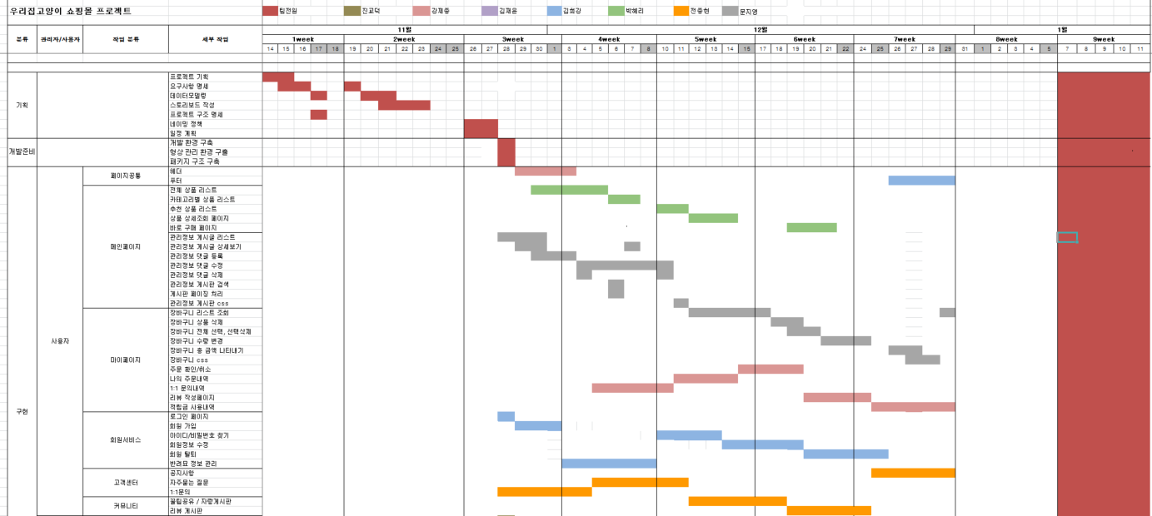
Myneko
project
팀 개발일정 사용자

Slide 8
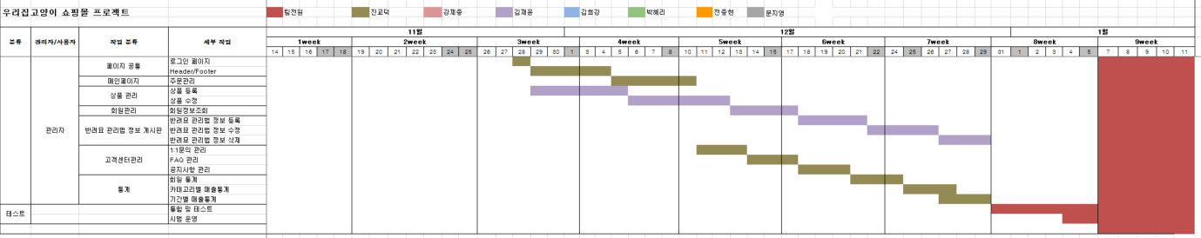
Myneko
project
팀 개발일정 관리자

Slide 9
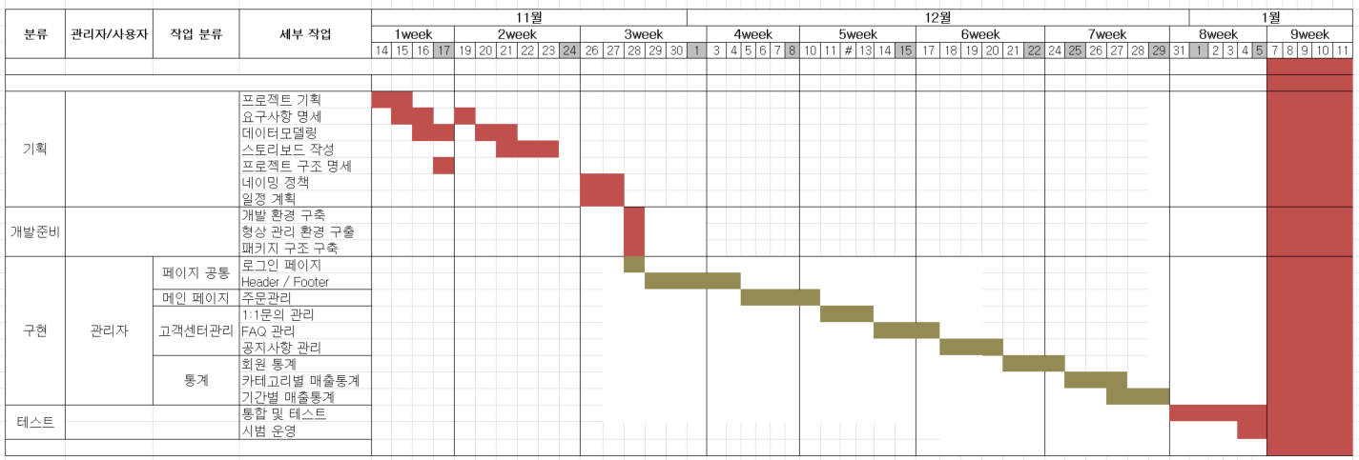
Myneko
project
개인 개발일정 진교덕

Slide 10
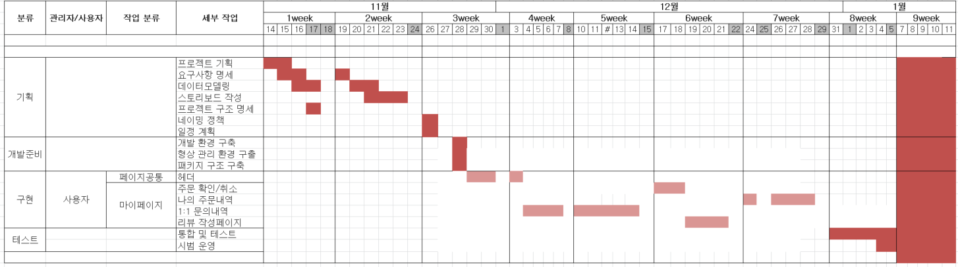
Myneko
project
개인 개발일정 강제종

Slide 11
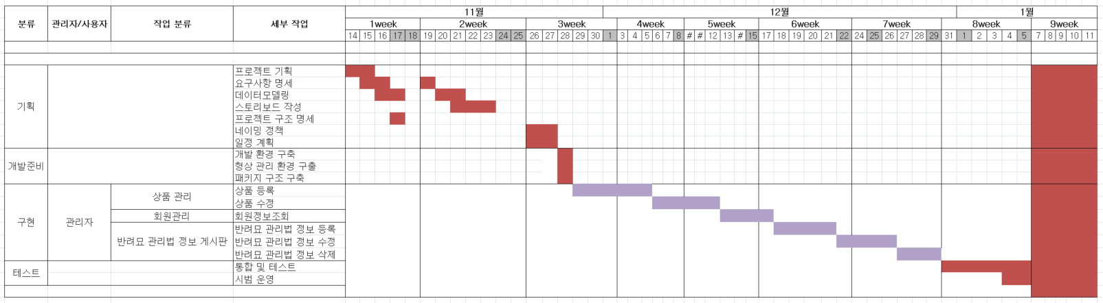
Myneko
project
개인 개발일정 김재윤

Slide 12
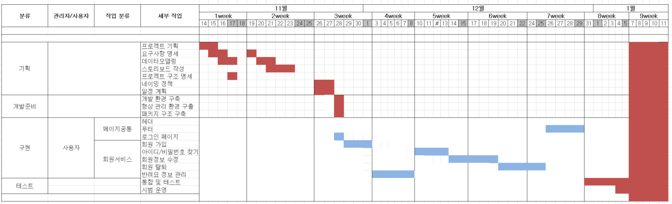
Myneko
project
개인 개발일정 김희강

Slide 13
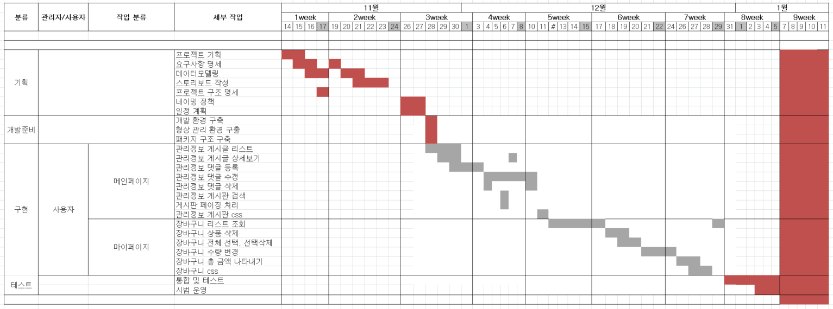
Myneko
project
개인 개발일정 문지영

Slide 14
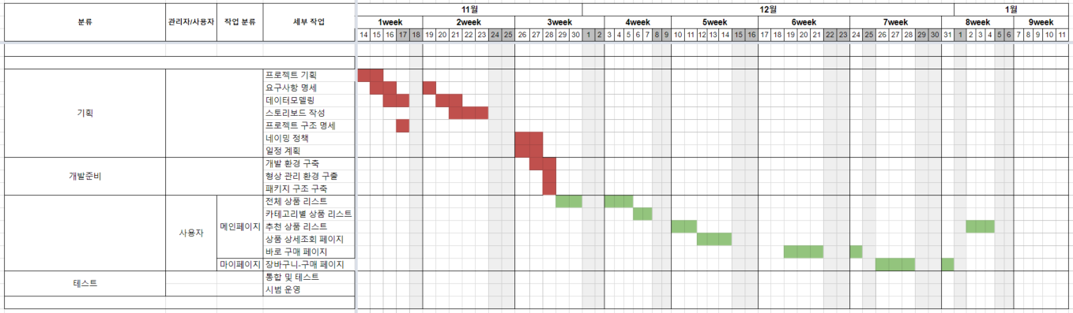
Myneko
project
개인 개발일정 박혜리

Slide 15
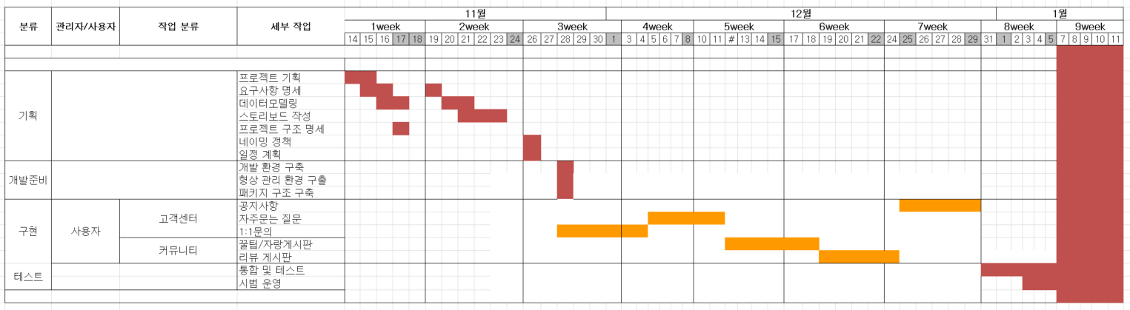
Myneko
project
개인 개발일정 전종현

Slide 16
Myneko
project
개발환경
개발 OS
DB 서버
웹 서버
프레임워크
개발 Tool
개발언어
Build
데이터베이스 모델링
문서화
브라우저
JAVA
UML
API
플러그인
Windows7 64 bit
Oracle11g
Tomcat 9.0
Spring 4.3.3. RELEASE
spring-tool-suite-3.8.4(sts), SQL Developer 4.1.5.21
JAVA 8, HTML5, CSS3, jQuery, JSP, JavaScript, XML
maven 2.9
ERwin 7.3.0.1666
Word, PowerPoint, Excel
chrome
jdk 1.8.0_131
starUML 2.8.0
다음 우편번호 서비스
Bootstrap-3.3.7-dist

Slide 17
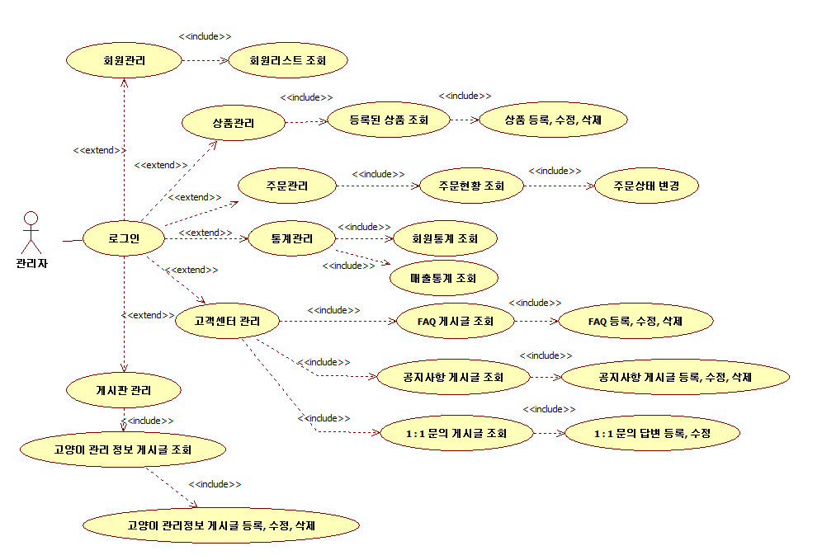
Myneko
project
Use case – Diagram 관리자

Slide 18
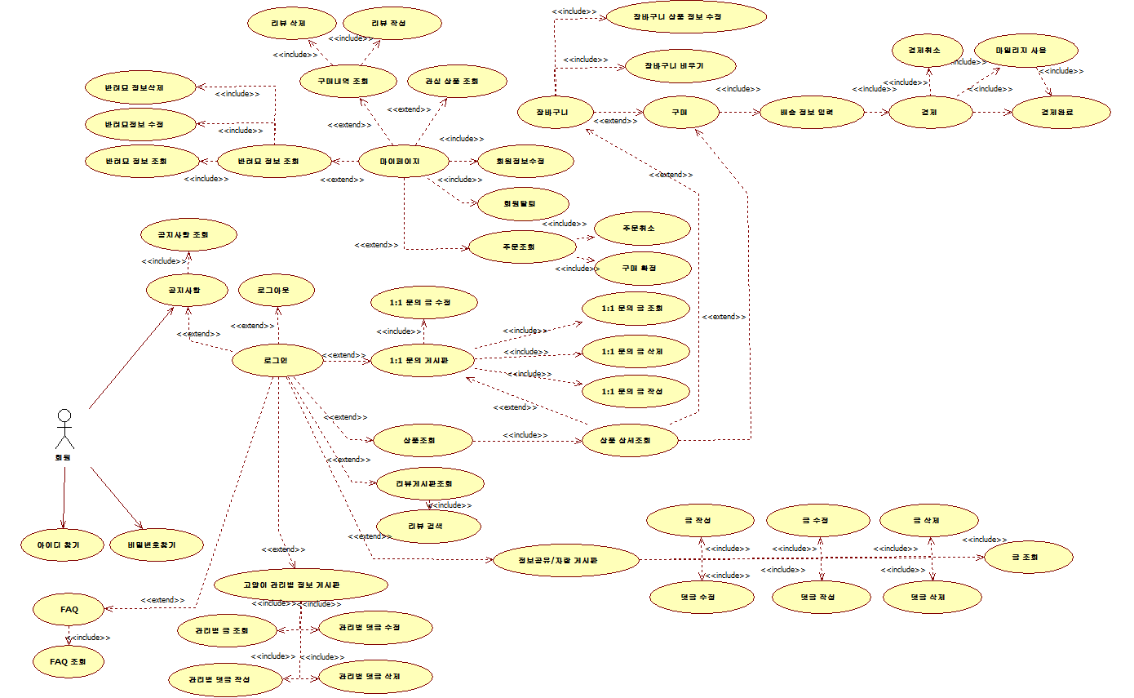
Myneko
project
Use case – Diagram 사용자

Slide 19
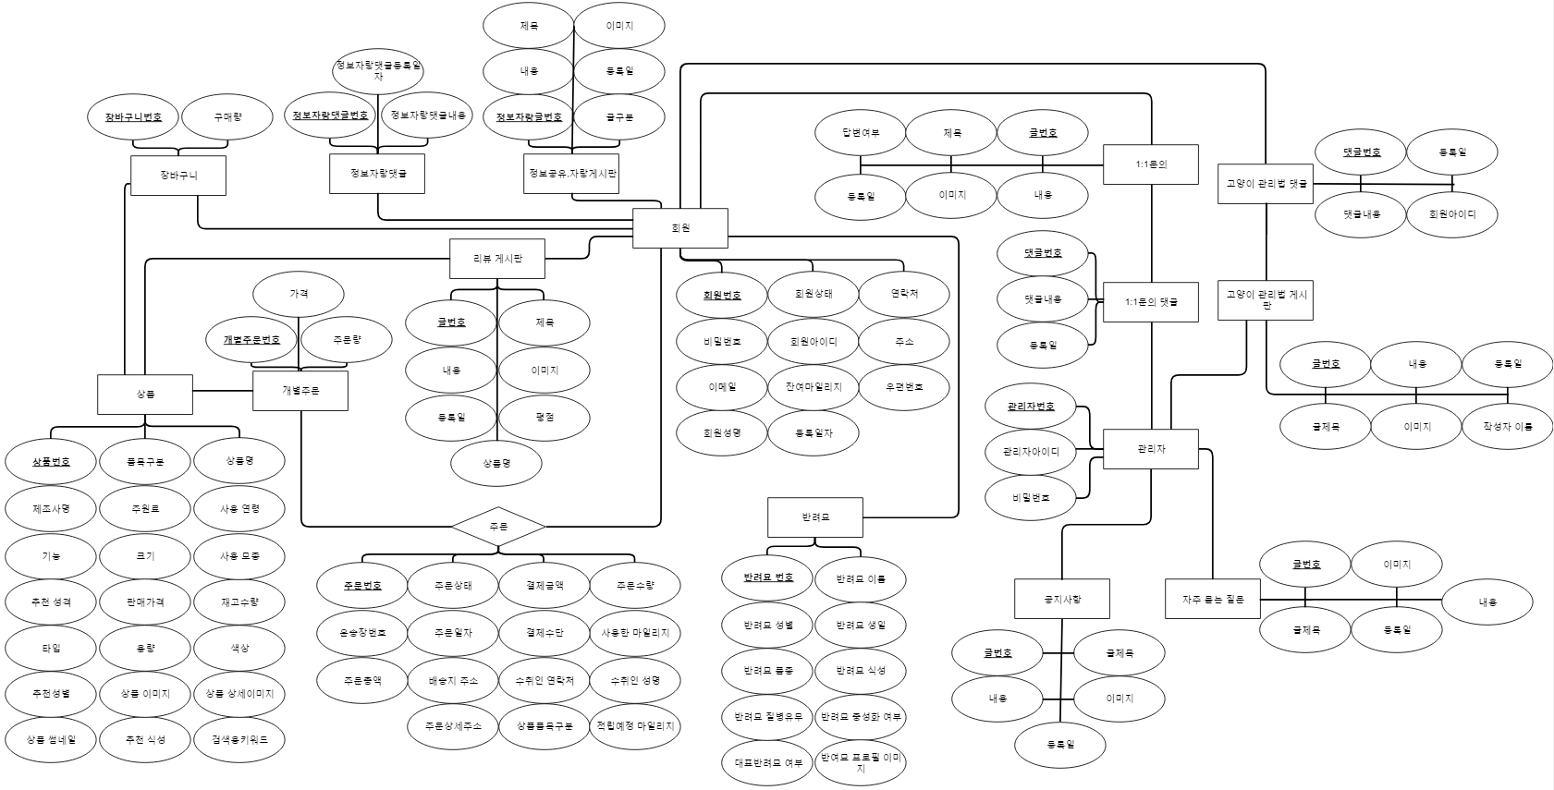
Myneko
project
개체관계도

Slide 20
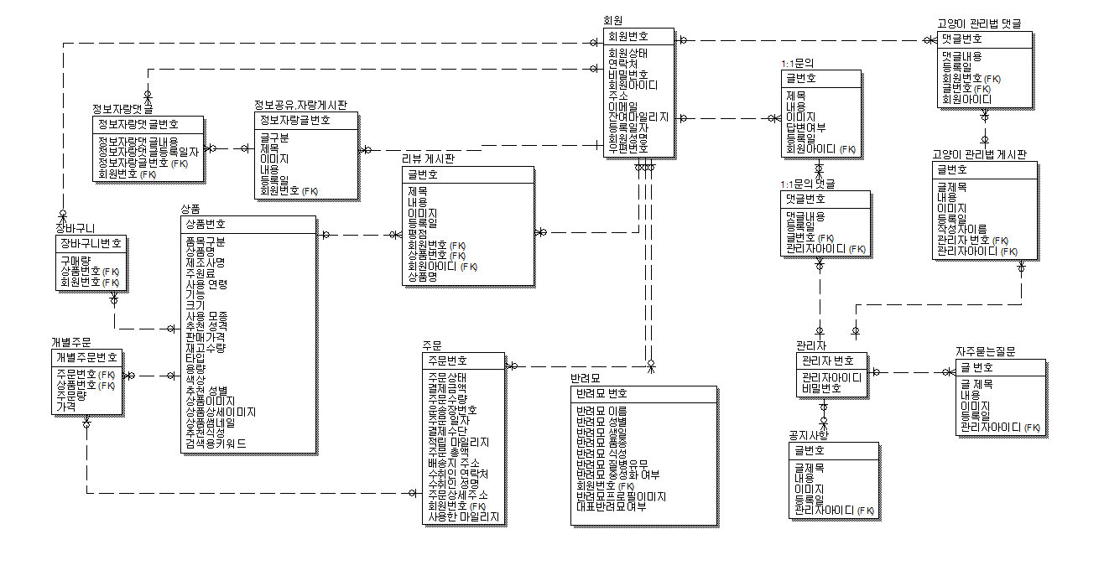
Myneko
project
논리적 모델링

Slide 21
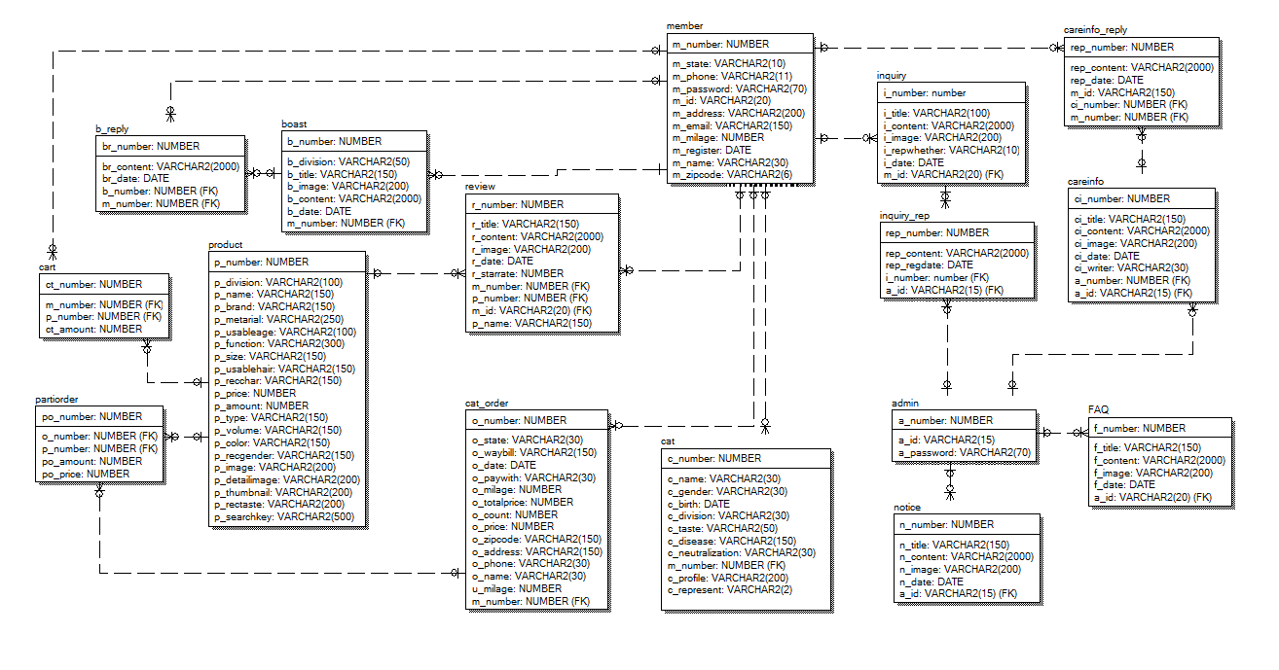
Myneko
project
물리적 모델링

Slide 22
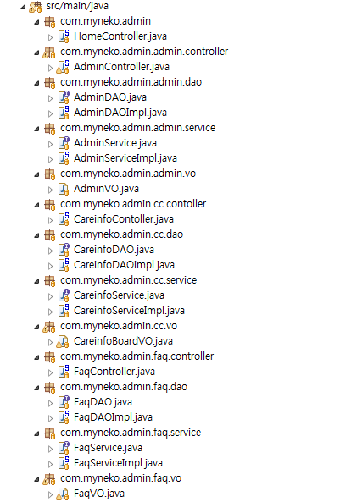
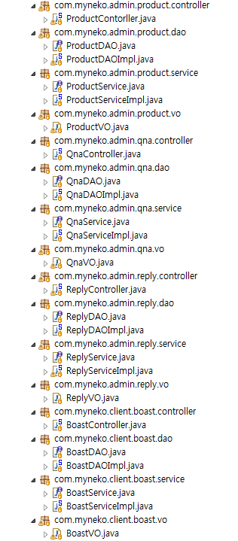
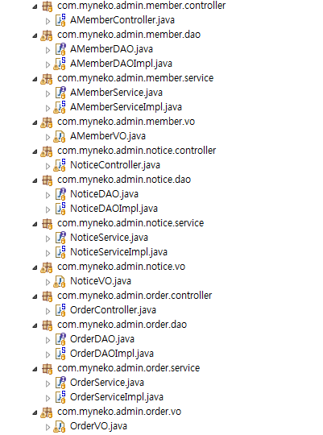
Myneko
project
스프링 MVC 구조

Slide 23
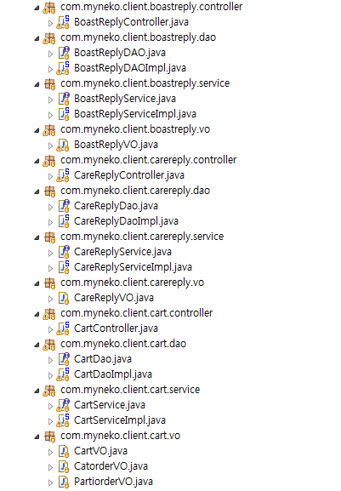
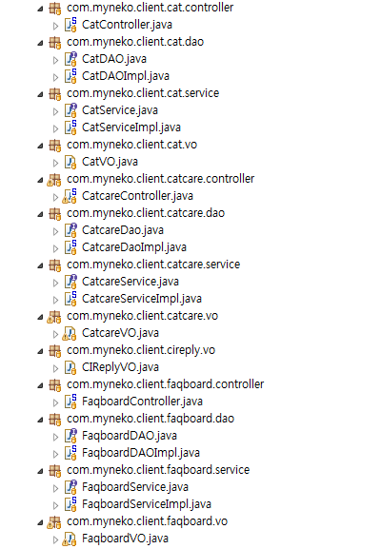
Myneko
project
스프링 MVC 구조

Slide 24
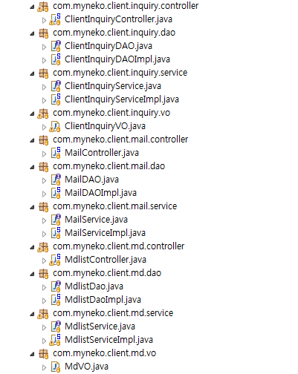
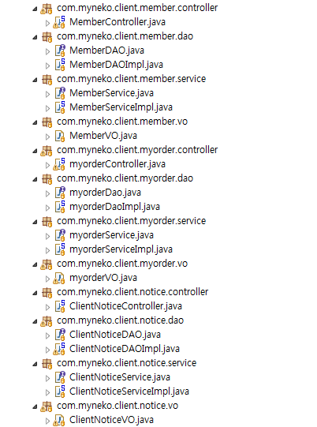
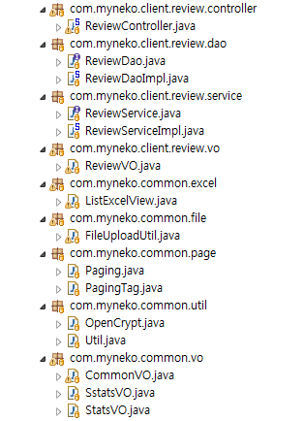
Myneko
project
스프링 MVC 구조

Slide 25
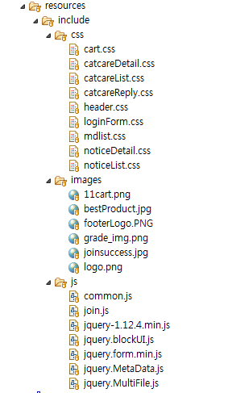
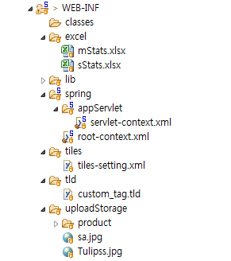
Myneko
project
스프링 MVC 구조

Slide 26
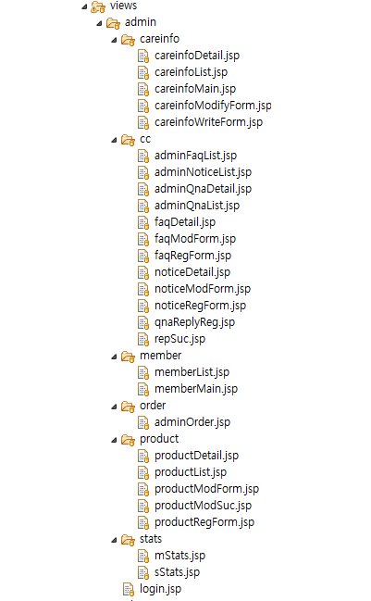
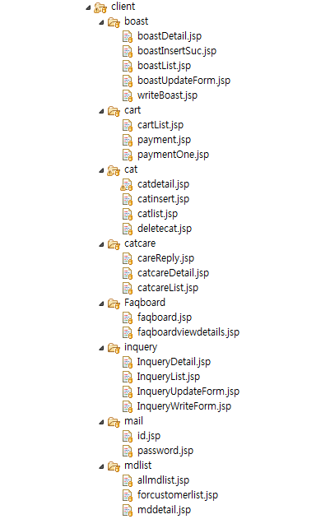
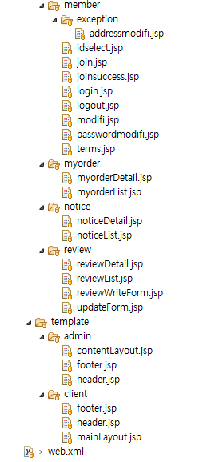
Myneko
project
스프링 MVC 구조

Slide 27

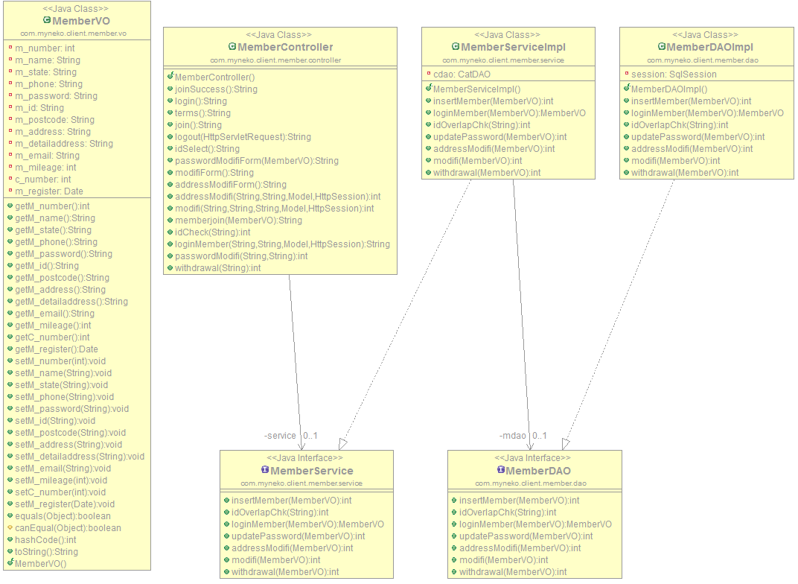
Myneko
project
UML(User) 회원

Slide 28
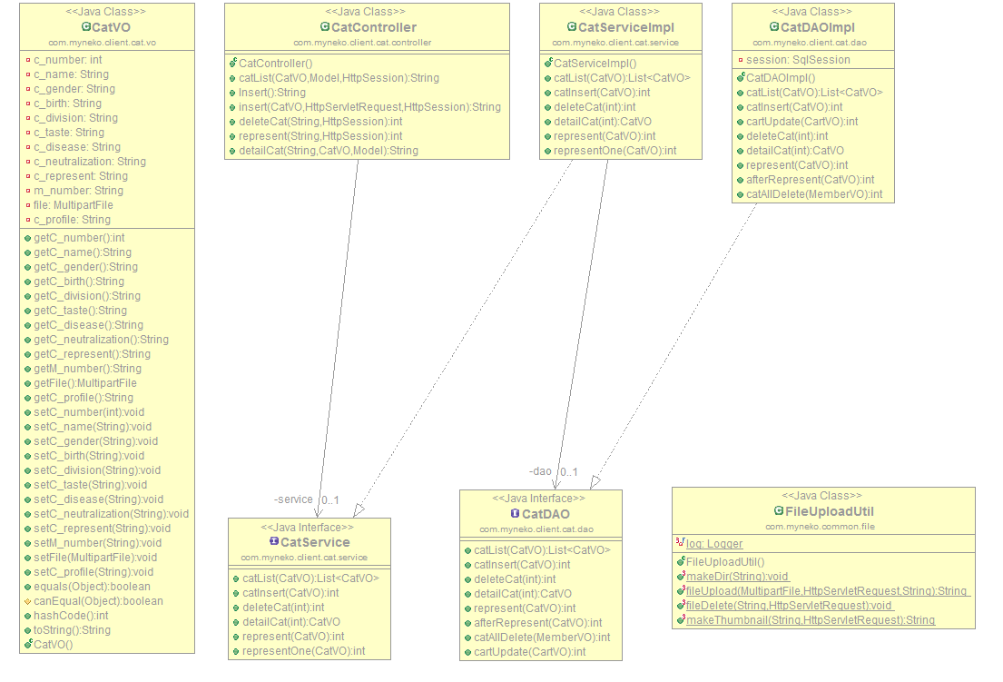
Myneko
project
UML(User) 고양이

Slide 29
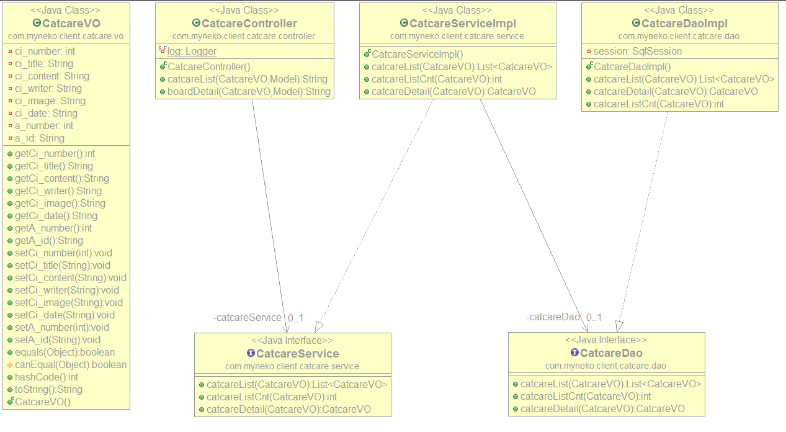
Myneko
project
UML(User) 고양이 관리 정보 게시판

Slide 30
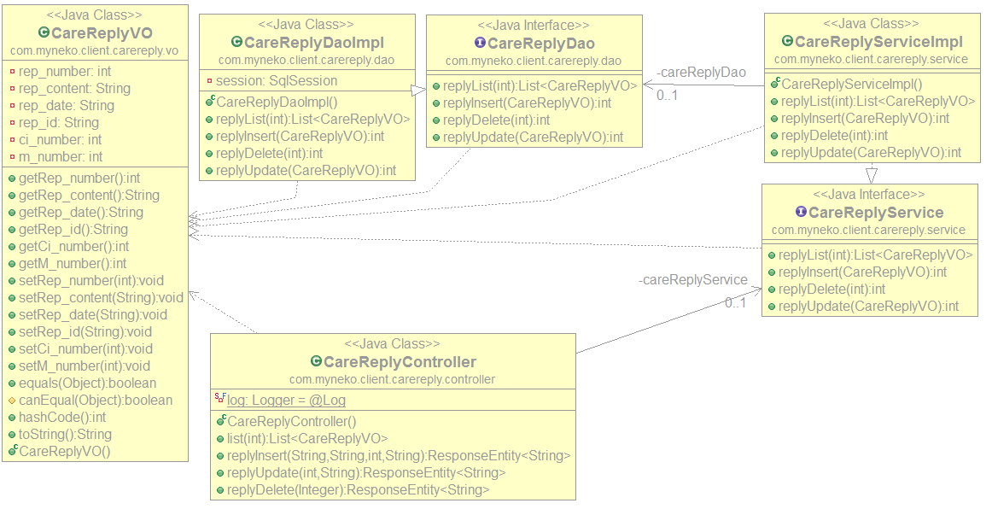
Myneko
project
UML(User) 고양이 관리 정보 게시판 댓글

Slide 31
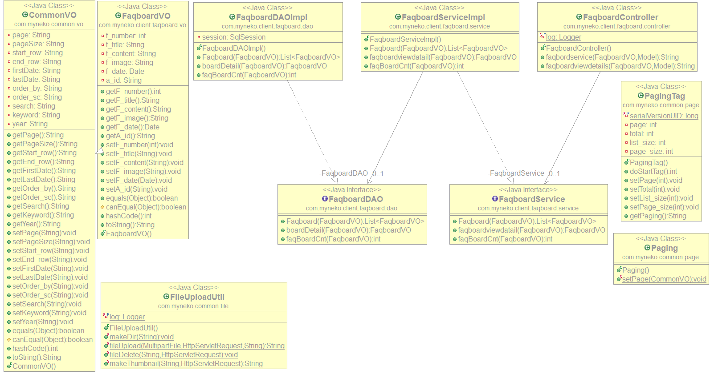
Myneko
project
UML(User) 사용자 FAQ 게시판

Slide 32
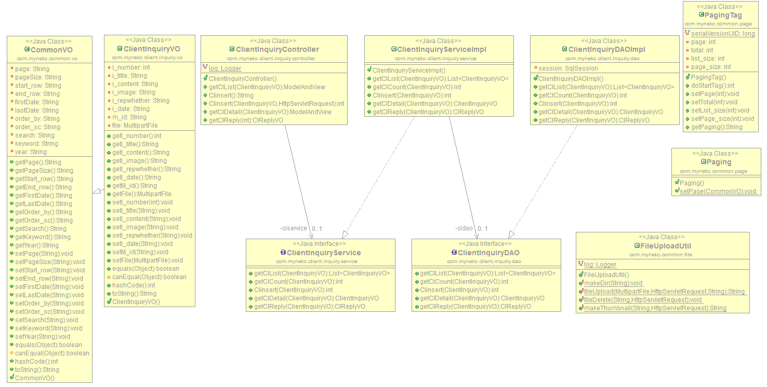
Myneko
project
UML(User) 사용자 1:1 문의

Slide 33
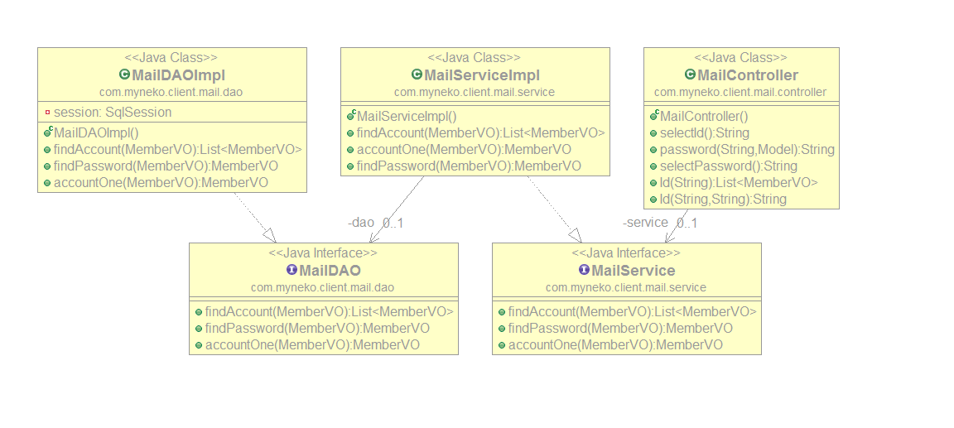
Myneko
project
UML(User) 사용자 ID / PW 찾기

Slide 34
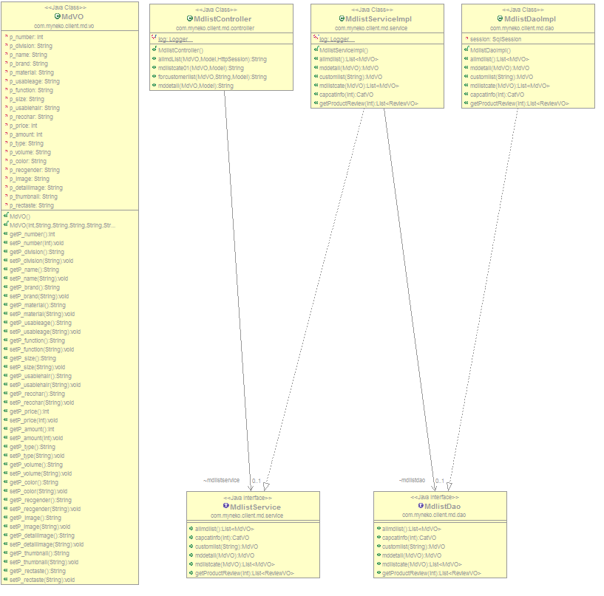
Myneko
project
UML(User) 사용자 상품목록

Slide 35
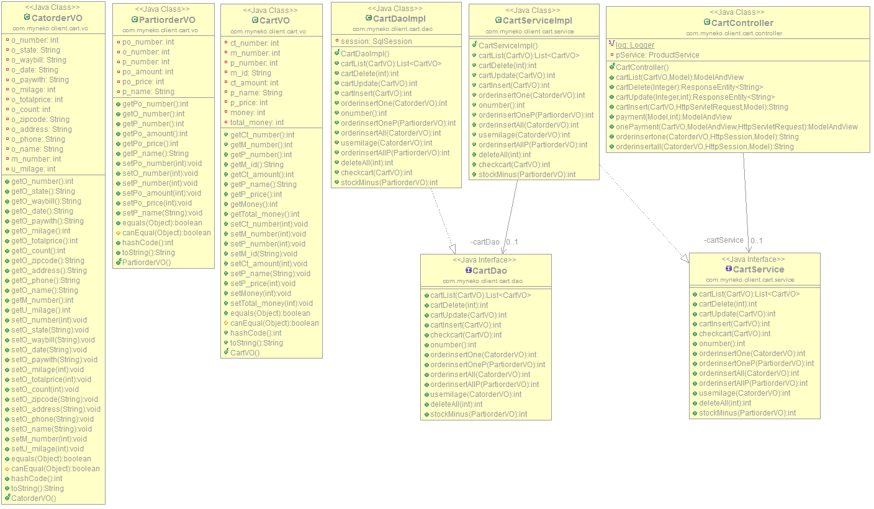
Myneko
project
UML(User) 장바구니

Slide 36
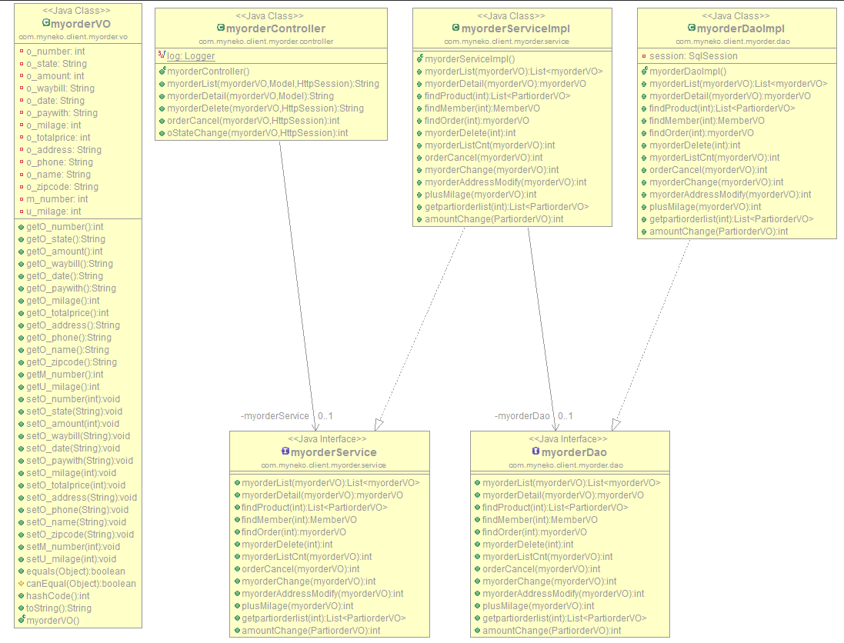
Myneko
project
UML(User) 사용자 주문내역

Slide 37
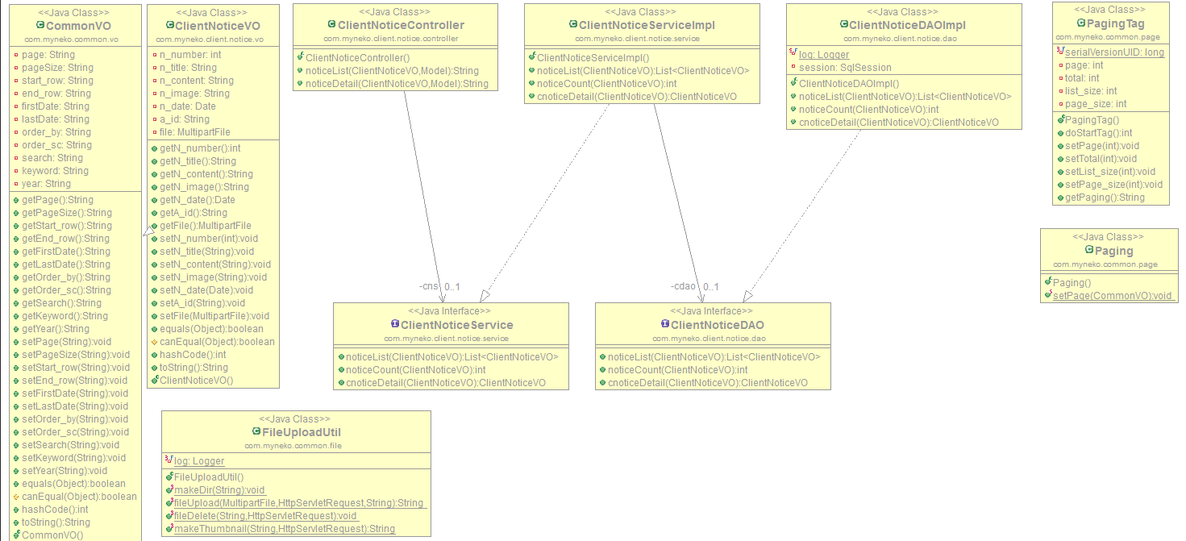
Myneko
project
UML(User) 사용자 공지사항 게시판

Slide 38
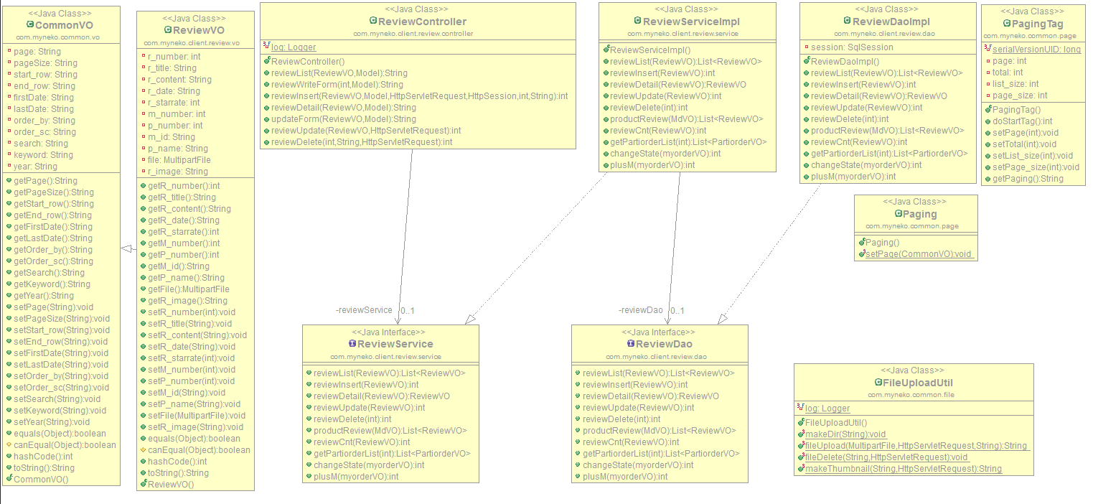
Myneko
project
UML(User) 사용자 상품 리뷰

Slide 39
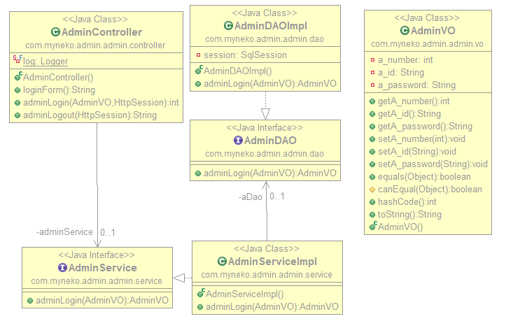
Myneko
project
UML(Admin) 관리자 로그인 / 아웃

Slide 40
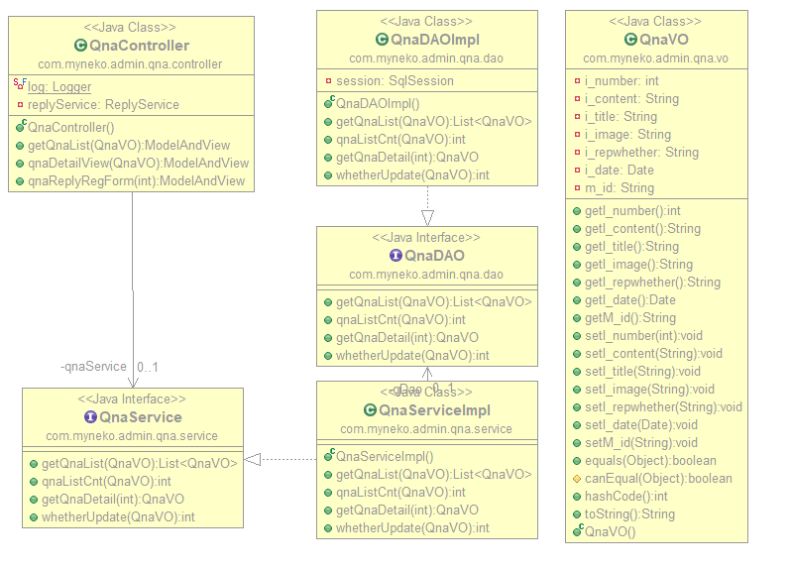
Myneko
project
UML(Admin) 관리자 1:1 문의

Slide 41
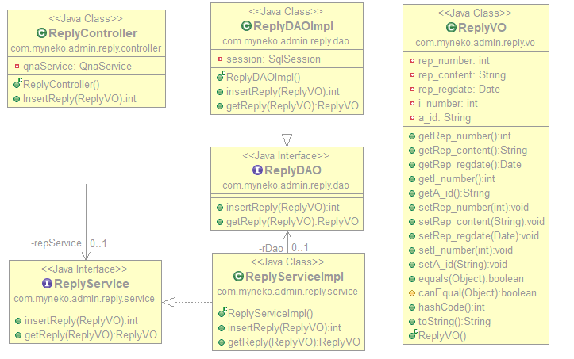
Myneko
project
UML(Admin) 관리자 1:1 문의 답변

Slide 42
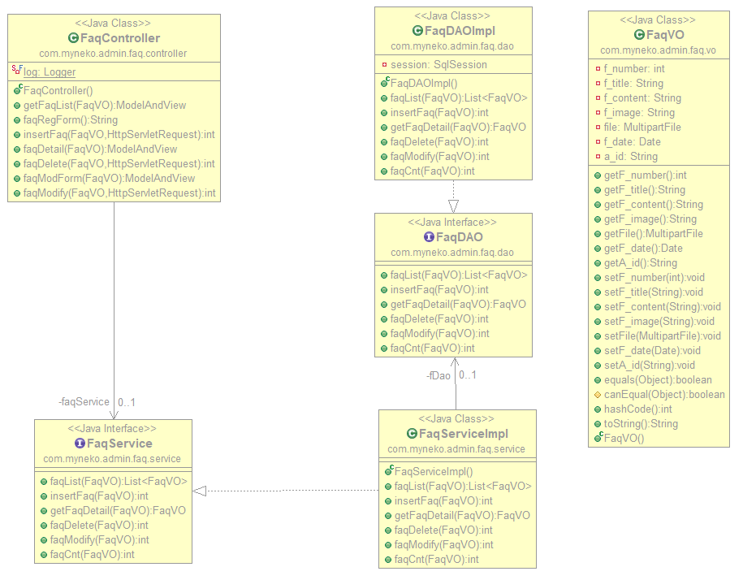
Myneko
project
UML(Admin) 관리자 FAQ

Slide 43
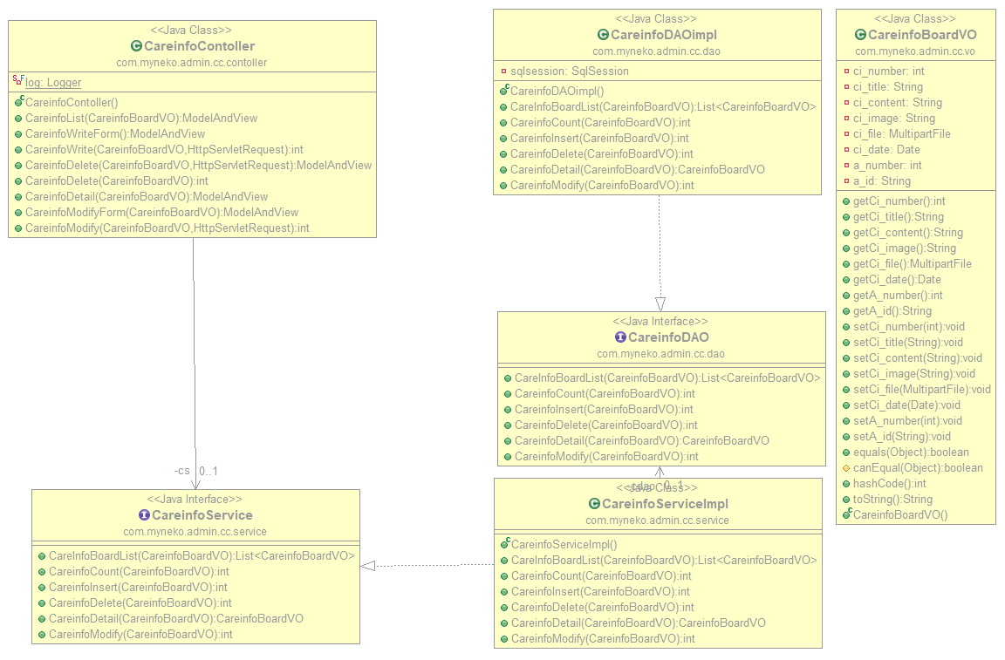
Myneko
project
UML(Admin) 관리자 고양이 관리 정보 게시판

Slide 44
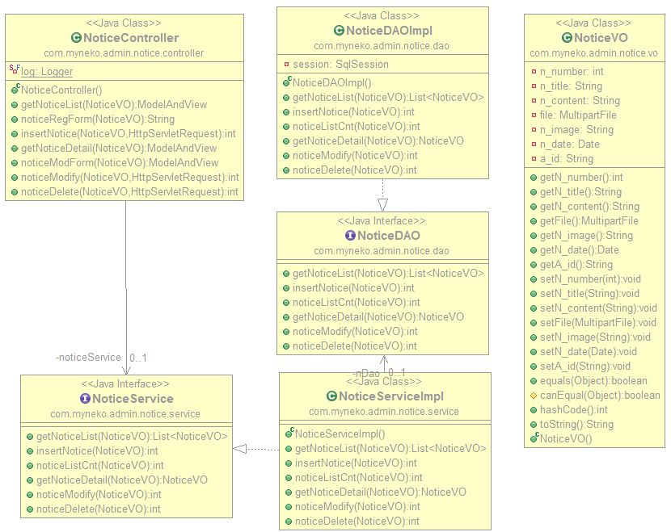
Myneko
project
UML(Admin) 관리자 공지사항 게시판

Slide 45
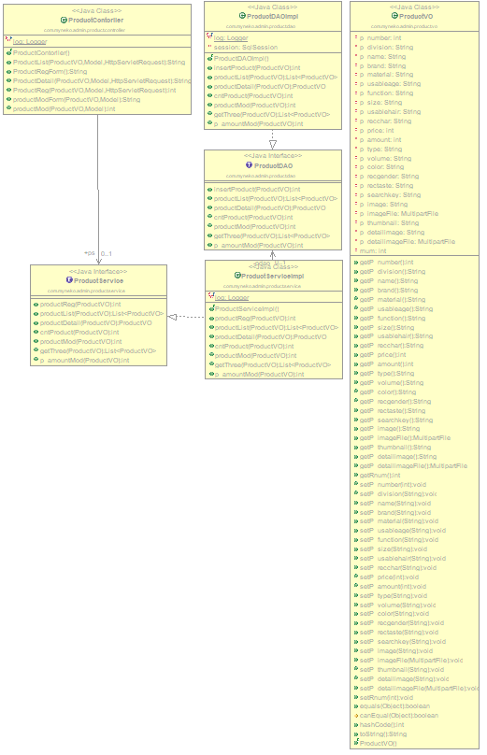
Myneko
project
UML(Admin) 관리자 상품 관리

Slide 46
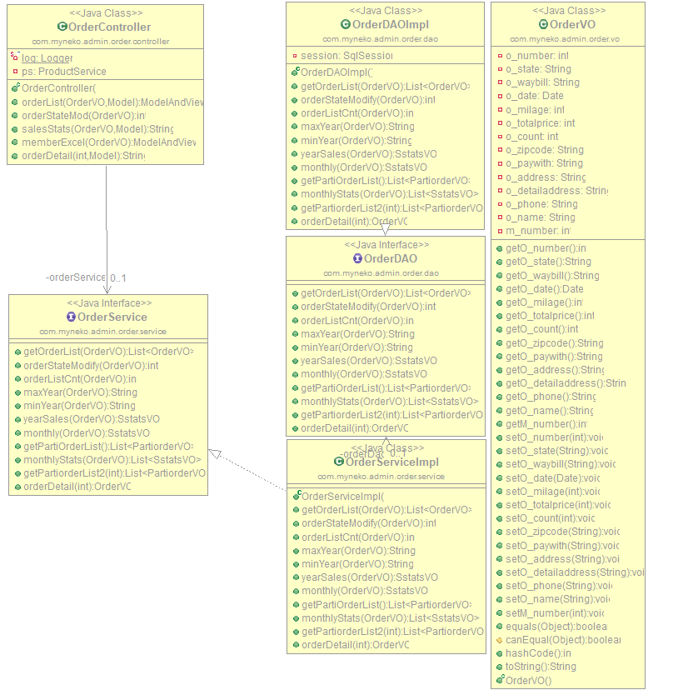
Myneko
project
UML(Admin) 관리자 주문 관리

Slide 47
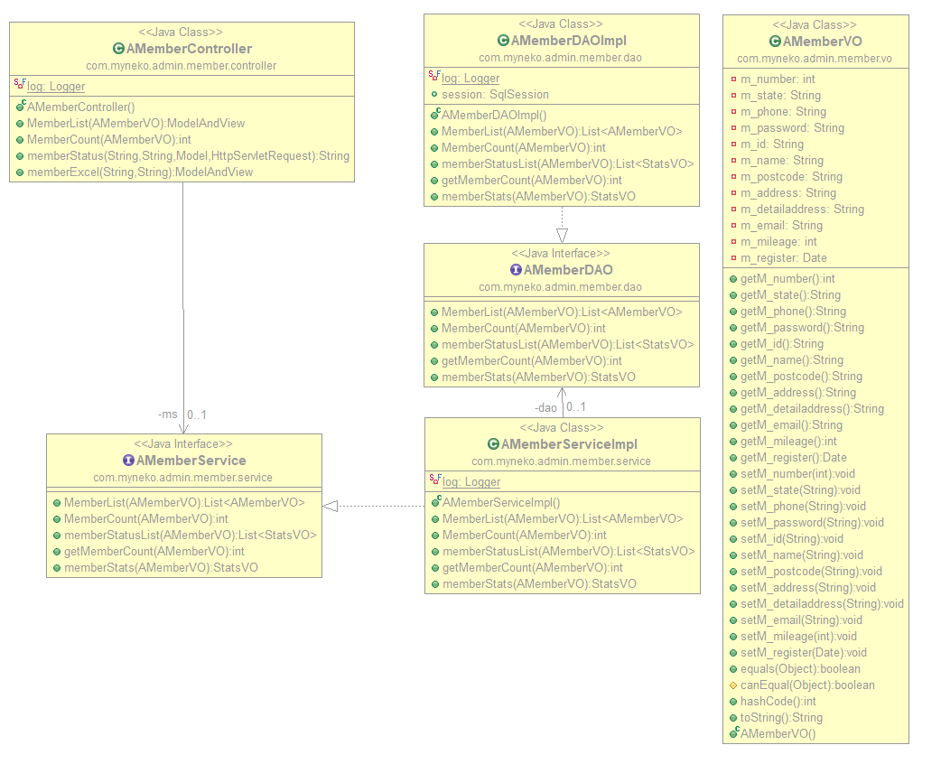
Myneko
project
UML(Admin) 관리자 회원관리

Slide 48
사용자 페이지 UI 설명

Slide 49
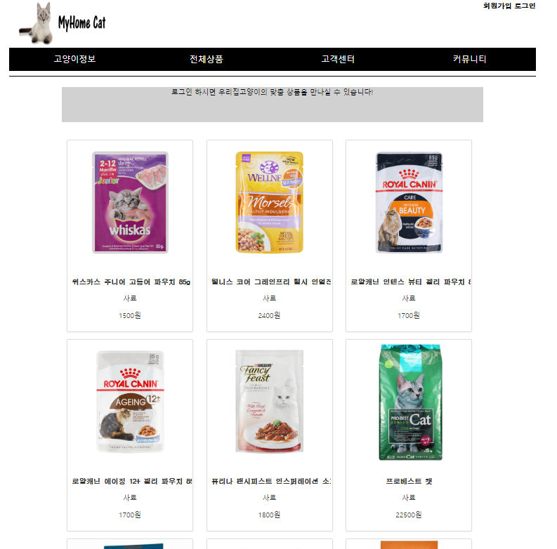
Myneko
project
UI 기능설명 사용자 메인 페이지
각각
회원가입과
로그인 페이지로
이동
상단의 로고를
클릭하면
메인 화면
(전체 상품 리스트) 로 이동
추천 상품 리스트 영역으로
로그인 전에는
아무것도 표기되지 않으며
영역 클릭 시
로그인 화면으로 전환된다

Slide 50
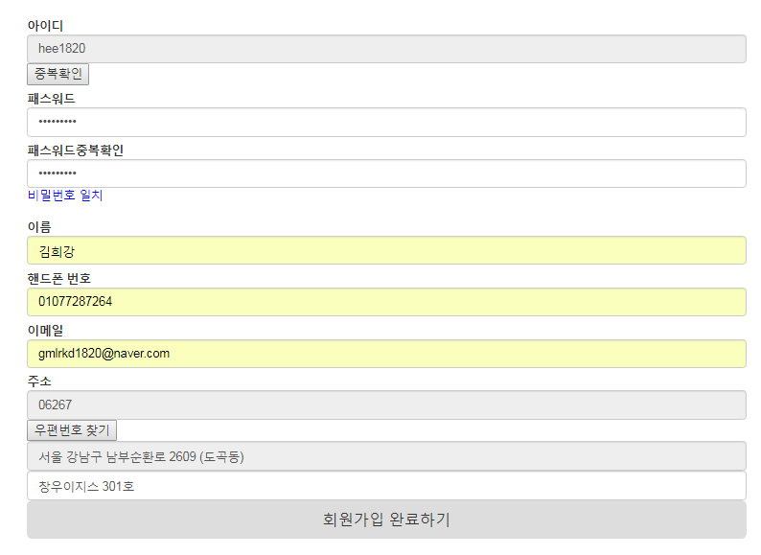





Myneko
project
UI 기능설명 회원가입
버튼 클릭 시
가입된 회원이면
‘사용가능 아이디입니다’ 알림 창을 띄운다.
비밀번호 불 일치 시
불일치함을 나타내며
회원가입버튼 비 활성화
일치 시 회원가입 버튼이 활성화 된다.
다음 우편번호 찾기 API 이용 우편번호와 주소를 찾아온다
모든 정보 입력 후
완료하기 버튼 입력
성공 시 회원가입 성공
페이지로 이동

Slide 51



Myneko
project
UI 기능설명 로그인
정보 미 일치 및
탈퇴된 회원일 경우
알림 문구 출력
로그인 버튼 클릭 시
아이디와 암호화된
비밀번호를 보내어
등록된 정보와
동일하면 상태를 반환 정상 회원인 경우
세션을 설정하고
메인 페이지로 이동
해당 태그 클릭 시
해당하는 찾기 페이지로 이동

Slide 52


Myneko
project
UI 기능설명 아이디 찾기
회원 E-Mail 입력 시
해당 E-Mail 로 가입한 모든 회원아이디를 표시한다.
클릭 시 회원 ID를
Parameter 값으로
비밀번호 찾기 창으로 이동

Slide 53





Myneko
project
UI 기능설명 비밀번호 찾기
회원 ID 와 E-Mail 이
저장된 정보와 일치할 경우 해당 E-Mail로 비밀번호 변경 링크를 보낸다.
해당 E-Mail 링크로
들어오면 변경할 비밀번호 입력 중복확인 완료 시
비밀번호를 변경할 수 있다.

Slide 54


Myneko
project
UI 기능설명 회원정보 수정 페이지
상단 우편변호 찾기
버튼 클릭 시 다음 우편번호 찾기 API
창을 띄운다
이름,E-Mail,핸드폰번호 변경 후 변경하기 버튼 클릭 시
DB에 저장된 해당 회원정보가 UPDATE 된다.
주소 변경 창 클릭 시 새 창을 띄운다
주소변경버튼 클릭 시 DB에 해당 회원 주소가 변경 후
부모 창이 새로고침 되며 주소변경 창이
꺼진다.

Slide 55

Myneko
project
UI 기능설명 회원탈퇴
탈퇴하기 버튼 클릭 시
해당 아이디로 다시 가입 할 수 없다는 알림 창 출력
확인 클릭 시 회원 정보 탈퇴회원으로 변경 후 로그아웃 된다.

Slide 56

Myneko
project
UI 기능설명
고양이등록 페이지
등록할 고양이의 모든 정보를
입력 후 등록버튼 클릭 시
고양이 정보가 DB에 등록됩니다.

Slide 57

Myneko
project
UI 기능설명 고양이 목록 페이지
고양이 등록 창으로 이동한다.
고양이 전체 선택
사진 클릭 시 고양이 상세보기 창으로
이동한다

Slide 58



Myneko
project
UI 기능설명 고양이 목록 페이지
체크된 고양이들만 삭제된다.
획인 클릭 시 리스트페이지로 redirect 된다

Slide 59


Myneko
project
UI 기능설명 고양이 목록 페이지
대표고양이
지정하기 클릭 시
알림 창 이후 확인버튼 클릭 시 대표고양이
변경

Slide 60

Myneko
project
UI 기능설명 고양이 상세보기 페이지
고객이 입력한
고양이의 이름,성별,생년월일 ,식성,질병,중성화 여부 정보를 불러와 표시한다.
고양이 리스트 페이지로 돌아간다.

Slide 61
Myneko
project
UI 기능설명 사용자 상품 목록 페이지
홈페이지 대표 메뉴
등록된 모든 상품들이
한 줄에 세개씩 보여진다

Slide 62


Myneko
project
UI 기능설명 사용자 상품 카테고리 선택
각 카테고리를
클릭하면
카테고리에 속해있는
상품들만 볼 수 있다

Slide 63

Myneko
project
UI 기능설명 사용자 상품 목록 페이지
로그인을 했을 때의
맞춤상품 리스트 영역
아직 대표고양이가
설정되지 않아서
안내문이 출력되고 있다
클릭하면
고양이 정보 등록페이지로
이동

Slide 64

Myneko
project
UI 기능설명 사용자 상품 목록 페이지 – 추천상품 영역
로그인을 했을 때의
맞춤상품 리스트 영역
대표 고양이를 등록하면
고양이 정보에 따라
맞춤 추천 상품들을
볼 수 있다
고양이 리스트 페이지로 이동

Slide 65

Myneko
project
UI 기능설명 사용자 상품 목록 페이지 – 추천 상품 영역
대표 고양이의
개월수로 나이를 가늠하며
종에 따라 털 종류를 구분,
입력된 입맛과 병종류가
맞춤상품 선별의 기준이다

Slide 66


Myneko
project
UI 기능설명 사용자 상품 목록 페이지 – 추천상품 영역
랜덤으로 추천 상품들을 골라오기 때문에
새로고침 때마다
새로운 상품들을 추천해 준다

Slide 67



Myneko
project
UI 기능설명 사용자 상품 상세 정보 페이지
상품명
상품정보
상품이미지
수량이 선택 될 때마다
자동으로
총상품금액과
적립예상 마일리지가 바뀐다
원료구성
수량은 마이너스 값을 가질 수 없으므로
최소값은 0이다
최대값은 해당 상품의 재고 개수를 받아와서 설정되어
재고 개수 이상으로 구매 할 수 없다

Slide 68

Myneko
project
UI 기능설명 사용자 상품 상세 정보 페이지
상품을 구매했던
구매자들이
직접 작성한
별점의 평균을 보여준다
(별점은 5.0만점)
상품 상세이미지 하단
클릭 시 1:1 문의하기 작성 페이지로 이동
이 상품의
리뷰 게시글 목록을
보여준다

Slide 69




Myneko
project
UI 기능설명 사용자 상품 상세 정보 페이지 – 장바구니 담기 기능
로그인 전에
장바구니담기 버튼을 누르면
로그인 하라는 알람창이 뜬다
수량이 0인채로
장바구니 담기 버튼을 누르면
수량을 확인하라는 알람창이 뜨며
수량입력창으로 포커스가 옮겨진다
장바구니에 담겨지면
알람창이 뜬다

Slide 70

Myneko
project
UI 기능설명 사용자 상품 상세 정보 페이지 – 바로 구매하기 기능
로그인 전에
바로구매하기 버튼을 클릭하면
로그인 하라는 알람창이 뜬다
수량이 0인채로
바로구매하기 버튼을 클릭하면
수량을 확인하라는 알람창이 뜨며
수량입력창으로 포커스가 옮겨진다
바로구매하기 버튼을 클릭하면
주문 결제페이지로 이동한다

Slide 71

Myneko
project
UI 기능설명 사용자 장바구니 페이지
문지영님
상품의 재고 수량보다 많게 변경 할 수 없다.
전체 선택
상품 삭제
총 상품가격 + 배송비 = 총 주문금액이 상품 수량 변경, 상품 추가에 따라서 변경된다.
Check box에 선택된 상품만 삭제

Slide 72

Myneko
project
UI 기능설명 사용자 장바구니 페이지
문지영님
장바구니에 담긴 상품 이 없는데 [상품 주문하기] 버튼 클릭 시
상품 주문 페이지로 이동

Slide 73


Myneko
project
UI 기능설명 사용자 주문 결제 페이지
체크박스에 체크하면
자동으로
로그인 된 회원의
정보가 불러와진다
다시 체크하면
모든 정보가 사라지고
빈칸이 된다
배송 정보
잔여마일리지
1000 이상일 경우
사용 가능
사용할 마일리지 입력 후 마일리지 사용하기 버튼 클릭 시
사용한 마일리지만큼
최종 결제금액 차감됨
최종 결제금액 =
배송비 + 총상품금액
- 사용마일리지

Slide 74

Myneko
project
UI 기능설명 사용자 주문내역 페이지
배송 완료 시
사용자는
반품 또는 구매확정 선택 가능
10개씩 기본 페이징 처리

Slide 75



Myneko
project
UI 기능설명 사용자 주문내역 페이지 - 주문취소
주문 취소 클릭 시 취소 알림 창 생성
확인 버튼 클릭 시 주문취소 완료 알림 창 생성

Slide 76


Myneko
project
UI 기능설명 사용자 주문내역 페이지 - 반품처리
반품 처리 선택 시 알림 창

Slide 77


Myneko
project
UI 기능설명 사용자 주문내역 페이지 – 반품처리 후
반품 처리가 완료 되었다는 창이 뜨고 반품 처리가 완료된 것을 확인 할 수 있다

Slide 78
Myneko
project
UI 기능설명 사용자 주문내역 페이지
주문번호 아래 [상세보기]를 클릭하면 해당 주문에 대한 상세내역 페이지로 이동

Slide 79

Myneko
project
UI 기능설명 사용자 주문내역 상세보기 페이지
전체내역보기 클릭 시
주문내역페이지로 이동
구매확정 된 상품은 주문 취소 불가

Slide 80


Myneko
project
UI 기능설명 사용자 주문내역 페이지 - 구매확정
사용자가 구매확정 클릭시
구매확정 알림창 생성

Slide 81


Myneko
project
UI 기능설명 사용자 주문내역 페이지 - 구매확정
적립된 내역을 확인 할 수 있다

Slide 82

Myneko
project
UI 기능설명 사용자 주문내역 페이지 – 구매확정 후
사용자가 해당 상품에 대한 구매확정 클릭 후
배송현황 변경과 동시에
리뷰작성 버튼 생성이 생성 되며
리뷰작성 버튼 클릭 시
작성 페이지로 이동하게 된다

Slide 83

Myneko
project
UI 기능설명 사용자 리뷰 작성 페이지
상품에 대한 평점을 0~5점 으로 1점 간격으로 매길 수 있다
해당 상품명 출력
취소버튼 클릭 시 리뷰 게시판 목록으로 이동
파일 첨부 기능
제목과 내용을 입력하지 않고 등록 버튼 클릭 시 유효성 검사

Slide 84




Myneko
project
UI 기능설명 사용자 리뷰 작성 페이지
유효성 검사에
맞지 않을 경우 alert 창을 띄운다.

Slide 85

Myneko
project
UI 기능설명 사용자 리뷰 작성 페이지
등록 버튼 성공시
성공 알림창 생성

Slide 86
Myneko
project
UI 기능설명 사용자 주문내역 페이지 – 리뷰 작성 후
리뷰작성 한 상품은 배송현황에 리뷰 작성 완료라고 나타남

Slide 87

Myneko
project
UI 기능설명
리뷰작성 후 적립금이 추가로 적립 된 것을 확인할 수 있다

Slide 88

Myneko
project
UI 기능설명 사용자 리뷰 목록 페이지
글제목 클릭시 리뷰 상세 보기 페이지로 이동 합니다

Slide 89


Myneko
project
UI 기능설명 사용자 1:1 문의 내역 페이지
검색기능(제목,내용)
제목으로 검색

Slide 90

Myneko
project
UI 기능설명 사용자 1:1 문의 작성 페이지
필수 입력 후 문의 하기 버튼 클릭 시 1:1문의 글 목록 페이지 로 이동
취소버튼 클릭 시 1:1문의 글 목록 페이지로 이동

Slide 91

Myneko
project
UI 기능설명 사용자 1:1 문의 상세보기 페이지 - 답변X
목록버튼 클릭 시
문의 내역 리스트로 이동

Slide 92

Myneko
project
UI 기능설명 사용자 1:1 문의 상세보기 페이지 – 답변O
관리자가 작성한
답변출력
목록버튼 클릭 시
문의 내역 리스트로 이동

Slide 93

Myneko
project
UI 기능설명 사용자 공지사항 게시판 페이지
글 제목 클릭 시 글 상세보기페이지로 이동 합니다
글 작성 버튼 클릭 시
글 작성 페이지로
이동합니다

Slide 94

Myneko
project
UI 기능설명 사용자 공지사항 상세보기
해당 글 작성시 입력한
내용을 DB에서 읽어와서
화면에 출력 함
목록 버튼 클릭시 글목록 페이지 로 이동합니다

Slide 95

Myneko
project
UI 기능설명 사용자 FAQ 게시판 페이지
검색은 전체 검색 또는 제목으로 검색 할 수 있습니다
글 제목 클릭 시 FAQ 상세 페이지로 이동 합니다

Slide 96

Myneko
project
UI 기능설명 사용자 FAQ 게시글 상세보기 페이지
글 목록 페이지 에서 데이터를 받아와 보여줍니다
전체 목록 버튼 클릭 시 글 목록 페이지로 이동 합니다

Slide 97

Myneko
project
UI 기능설명 사용자 고양이 관리정보 게시판
전체검색, 작성자, 등록일로 검색 할 수 있다.
admin
admin
admin
admin
제목 클릭 시 상세보기 페이지로 이동
admin
admin
admin
admin
admin
admin
페이징 처리

Slide 98


Myneko
project
UI 기능설명 사용자 고양이 관리정보 상세보기
고양이 관리정보 게시판 리스트로 이동

Slide 99


Myneko
project
UI 기능설명 사용자 고양이 관리정보 상세보기 – 댓글 기능
내용을 입력하지 않고 등록 버튼을 눌렀을 때
로그인 되어있지 않을 때
댓글 작성은 로그인한 회원만 가능합니다.

Slide 100


Myneko
project
UI 기능설명 사용자 고양이 관리 정보 상세보기 – 댓글 기능(수정/ 삭제)
수정 창
삭제 버튼 눌렀을 때
로그인 되어있는 아이디와 댓글을 작성한 아이디가 같을 시 수정, 삭제 가능

Slide 101
관리자 페이지 UI 설명

Slide 102


Myneko
project
UI 기능설명 관리자 로그인 페이지
클릭 시 아이디 / 패스워드
유효성 검사 실시
유효성 검사 통과했을 시
로그인 처리
로그인 성공 시
주문관리 페이지로 이동
클릭 시 사용자 페이지
상품 목록 페이지로 이동

Slide 103




Myneko
project
UI 기능설명 관리자 페이지 헤더
로고 클릭 시
주문관리 페이지로 이동함
각 메뉴 마우스 올렸을 시
하위 메뉴 나타남
각 하위 메뉴 클릭 시
해당 페이지로 이동
사용자페이지 메뉴 클릭 시
사용자 페이지의
상품목록 페이지로 이동함
로그아웃 메뉴 클릭 시
로그아웃(세션 삭제) 후
관리자 로그인 페이지로
이동함

Slide 104
Myneko
project
UI 기능설명 관리자 페이지 푸터
텍스트 로고 클릭 시
사용자 페이지의
상품목록 페이지로 이동함

Slide 105



Myneko
project
UI 기능설명 관리자 주문관리 페이지
검색버튼 클릭 시 입력된 키워드와 기간으로 조회된 주문목록을 출력함
주문 목록 출력
목록 10개씩 출력
주문자명 입력으로 주문목록 내
검색 가능
검색 기간 선택으로
주문목록 내 검색 가능
클릭!
클릭!
주문목록 페이징 처리

Slide 106

Myneko
project
UI 기능설명 (주문내역 상세보기 페이지)
주문한 상품전체 내역 출력
수취인 정보 출력
주문 목록 페이지로 이동
클릭!

Slide 107


Myneko
project
UI 기능설명 관리자 상품관리 페이지
상품명 / 카테고리 별로 검색 가능
상 품 이미지 클릭 시
해당 상품 상세보기 페이지로
이동
상품목록 페이징 처리

Slide 108


Myneko
project
UI 기능설명 관리자 상품 등록 페이지
저장버튼 클릭 시
모든 항목 유효성 검사 실시
유효성 검사 통과 시
상품 등록 처리
목록으로 버튼 클릭 시
상품 등록 취소하고
상품 관리 페이지로 이동
다시쓰기 버튼 클릭 시
작성한 내용 리셋

Slide 109

Myneko
project
UI 기능설명 관리자 상품 상세보기 페이지(1/2)

Slide 110

Myneko
project
이전상품 버튼 클릭 시
이전상품의 상세정보 페이지로
다음상품 버튼 클릭 시
다음상품의 상세정보 페이지로
이동함
UI 기능설명 관리자 상품 상세보기 페이지(2/2)
상품목록 버튼 클릭 시
상품관리 페이지로 이동함
상품정보 수정 버튼 클릭 시
상품 정보 수정 페이지로 이동함

Slide 111

Myneko
project
UI 기능설명 관리자 상품정보 수정 페이지
상품의 판매 가격과
재고수량을 변경할 수 있음
수정버튼 클릭 시
판매가격과 재고수량 입력 칸이
비어있는지 검사
검사 통과 시 상품정보 수정 처리
취소버튼 클릭 시
수정 취소하고
해당상품 상세정보 페이지로 이동함

Slide 112

Myneko
project
UI 기능설명 관리자 회원관리 페이지
기간으로 회원목록 검색 가능
전체버튼 클릭 시
전체기간 회원목록 조회 가능
회원목록 출력
회원목록 페이징 처리

Slide 113

Myneko
project
UI 기능설명 관리자 회원통계 페이지
기간을 선택하여 기간 내 통계자료를
조회할 수 있음
전체버튼 클릭 시 전체 기간의
회원 통계자료를 조회할 수 있음
엑셀 저장 버튼 클릭 시
현재 화면에 출력되어 있는
회원통계 자료를 엑셀로
저장할 수 있음

Slide 114

Myneko
project
UI 기능설명 관리자 매출통계 페이지
매출통계를 조회하고 싶은 연도를 선택하면 해당년도의 매출통계를 화면에
출력함
엑셀저장 버튼 클릭 시
현재 화면에 출력되어있는
매출통계 자료를 엑셀로
저장할 수 있음

Slide 115

Myneko
project
UI 기능설명 관리자 1:1 문의관리 페이지
기간 / 문의 제목으로 목록 내 검색 가능
문의목록 페이징 처리

Slide 116

Myneko
project
UI 기능설명 관리자 1:1문의 상세보기 페이지 - 답변X
답변등록 버튼 클릭 시
답변등록 페이지로 이동함
목록으로 버튼 클릭 시
1:1문의 관리 페이지로 이동함

Slide 117

Myneko
project
UI 기능설명 관리자 1:1 문의 답변 등록 페이지
답변등록 버튼 클릭 시
답변내용 유효성 검사 실시
유효성 검사 통과 시
답변등록 처리
취소버튼 클릭 시
답변등록 취소 후
해당 문의 상세보기 페이지로 이동

Slide 118

Myneko
project
UI 기능설명 관리자 1:1 문의 상세보기 페이지 – 답변 O
관리자가 작성한 답변이
화면에 출력됨
목록으로 버튼 클릭 시
1ㅣ1문의 관리 페이지로 이동

Slide 119

Myneko
project
UI 기능설명 관리자 FAQ 관리 페이지
기간선택 / FAQ 제목 키워드 입력으로
목록 내 검색 가능
글쓰기 버튼 클릭 시
FAQ 글 쓰기 페이지로 이동
글 제목 클릭 시
FAQ 상세보기 페이지로 이동
FAQ목록 페이징 처리

Slide 120

Myneko
project
UI 기능설명 관리자 FAQ 글 작성 페이지
글 쓰기 버튼 클릭 시
제목 / 내용 / 첨부이미지
유효성검사 실시
유효성검사 통과 시
FAQ 게시글 등록 처리
취소 버튼 클릭 시
글 쓰기 취소하며
FAQ 관리 페이지로 이동

Slide 121

Myneko
project
UI 기능설명 관리자 FAQ 글 상세보기 페이지
수정버튼 클릭 시
FAQ 수정 페이지로 이동
삭제버튼 클릭 시
FAQ 게시글 삭제 처리
목록으로 버튼 클릭 시
FAQ 관리 페이지로 이동

Slide 122

Myneko
project
UI 기능설명 관리자 FAQ 글 수정 페이지
수정버튼 클릭 시
내용 / 첨부이미지
유효성 검사 실시
유효성 검사 통과 시
FAQ 게시글 수정 처리
취소버튼 클릭 시
게시글 수정 취소하며
해당 FAQ 게시글 상세보기
페이지로 이동

Slide 123

Myneko
project
UI 기능설명 관리자 공지사항 관리 페이지
글 제목 클릭 시
해당 공지사항 게시글
상세보기 페이지로 이동
글 쓰기 버튼 클릭 시
공지사항 글 쓰기 페이지로 이동
공지사항목록 페이징 처리

Slide 124

Myneko
project
UI 기능설명 관리자 공지사항 글 쓰기 페이지
글 쓰기 버튼 클릭 시
제목 / 내용 / 첨부이미지
유효성 검사 실시
유효성 검사 통과 시
공지사항 글 등록 처리
취소 버튼 클릭 시
글 등록 취소되며
공지사항 관리 페이지로 이동

Slide 125

Myneko
project
UI 기능설명 관리자 공지사항 상세보기 페이지
수정 버튼 클릭 시
공지사항 글 수정 페이지로 이동
삭제 버튼 클릭 시
해당 공지사항 게시글 삭제 처리
목록으로 버튼 클릭 시
공지사항 관리 페이지로 이동

Slide 126

Myneko
project
UI 기능설명 관리자 공지사항 글 수정 페이지
수정 버튼 클릭 시
내용 / 첨부이미지 유효성 검사
실시하며 유효성 검사 통과 시
해당 공지사항 게시글 수정처리
취소 버튼 클릭 시
수정 취소되며
해당 글 상세보기 페이지로 이동

Slide 127

Myneko
project
UI 기능설명 관리자 고양이 관리 정보 목록 페이지
기간 선택 / 글 제목 키워드 입력하여 목록 내 검색 가능
개별 선택 가능
글 제목 클릭 시
고양이 관리 정보
상세보기 페이지로 이동
글 쓰기 버튼 클릭 시
고양이 관리 정보 게시글 작성
페이지로 이동
클릭 시 글목록
글번호 역순 / 정순 정렬
글 전체 선택 및 선택된 게시글
전체 삭제 가능

Slide 128

Myneko
project
UI 기능설명 관리자 고양이 관리 정보 등록 페이지
제목 / 내용 / 첨부이미지
유효성 검사 실시
유효성 검사 통과 시
글 등록 처리
-> 고양이 관리정보 목록 페이지로 이동
취소 버튼 클릭 시
글 등록 취소 ->
고양이 관리정보 목록
페이지로 이동

Slide 129

Myneko
project
UI 기능설명 관리자 고양이 관리 정보 상세보기 페이지
수정 버튼 클릭 시
고양이 관리 정보 게시글 수정
페이지로 이동
삭제 버튼 클릭 시
해당 글 삭제 처리
목록으로 버튼 클릭 시
고양이 관리 정보 목록 페이지로
이동

Slide 130

Myneko
project
UI 기능설명 관리자 고양이 관리 정보 수정 페이지
제목 / 내용 / 첨부이미지
유효성 검사 실시
유효성 검사 통과 시
글 수정 처리
-> 해당 글 상세보기
페이지로 이동
취소 버튼 클릭 시
글 등록 취소 ->
해당 글
상세보기 페이지로 이동

Slide 131
Question

Slide 132

감사합니다.

